Slide 1

Week 1
Inverse-Dynamics
Tutorial
Kangmin Lee
This tutorial covers inverse-dynamics from Operational Space Control to QP, HQP, and TSID focusing on the math, intuition, and practical design patterns behind them. Through code and simulation, you’ll learn to formulate tasks and constraints and compute constraint-satisfying torques suitable for robots.

Slide 2
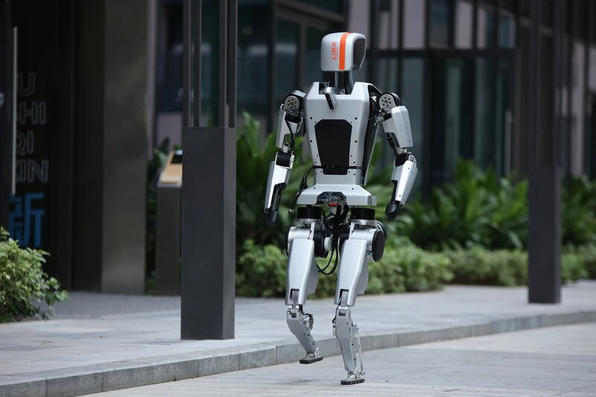




Why Inverse Dynamics Now?
고자유도·접촉이 풍부한 시대(휴머노이드, 핸드·암)에는 단순 PD/IK만으로는 충돌·제약·안정성 문제를 다루기 어려움
위치 추종 중심의 ‘운동학 제어’에서 벗어나, 힘/토크를 직접 설계하는 ‘동역학 기반 제어’로의 패러다임 전환이 요구됨
Real-World Constraints and Requirements
실제 로봇은 토크·속도·가속도 제한, 마찰원뿔, 지면반력, 접촉 전환 등 다양한 물리 제약을 반드시 만족해야 합니다. 이러한 제약을 무시하면 시뮬레이션은 되더라도 실제 환경에서 미끄러짐·진동·불안정으로 실패합니다. TSID + QP/HQP는 제약을 수식으로 명시하고 우선순위를 부여해 안전하고 재현성 있는 동작을 보장합니다.
Current Trends and Educational Gap
산업·학계에서는 TSID/QP/HQP 계열이 사실상 실시간 제어의 표준으로 자리잡았습니다. 그러나 이론은 난해하고 오픈소스 코드는 복잡해 입문 장벽이 높습니다. 본 튜토리얼은 “이론 → 정식화 → 코드”를 한 흐름으로 연결하고자 합니다.

Slide 3
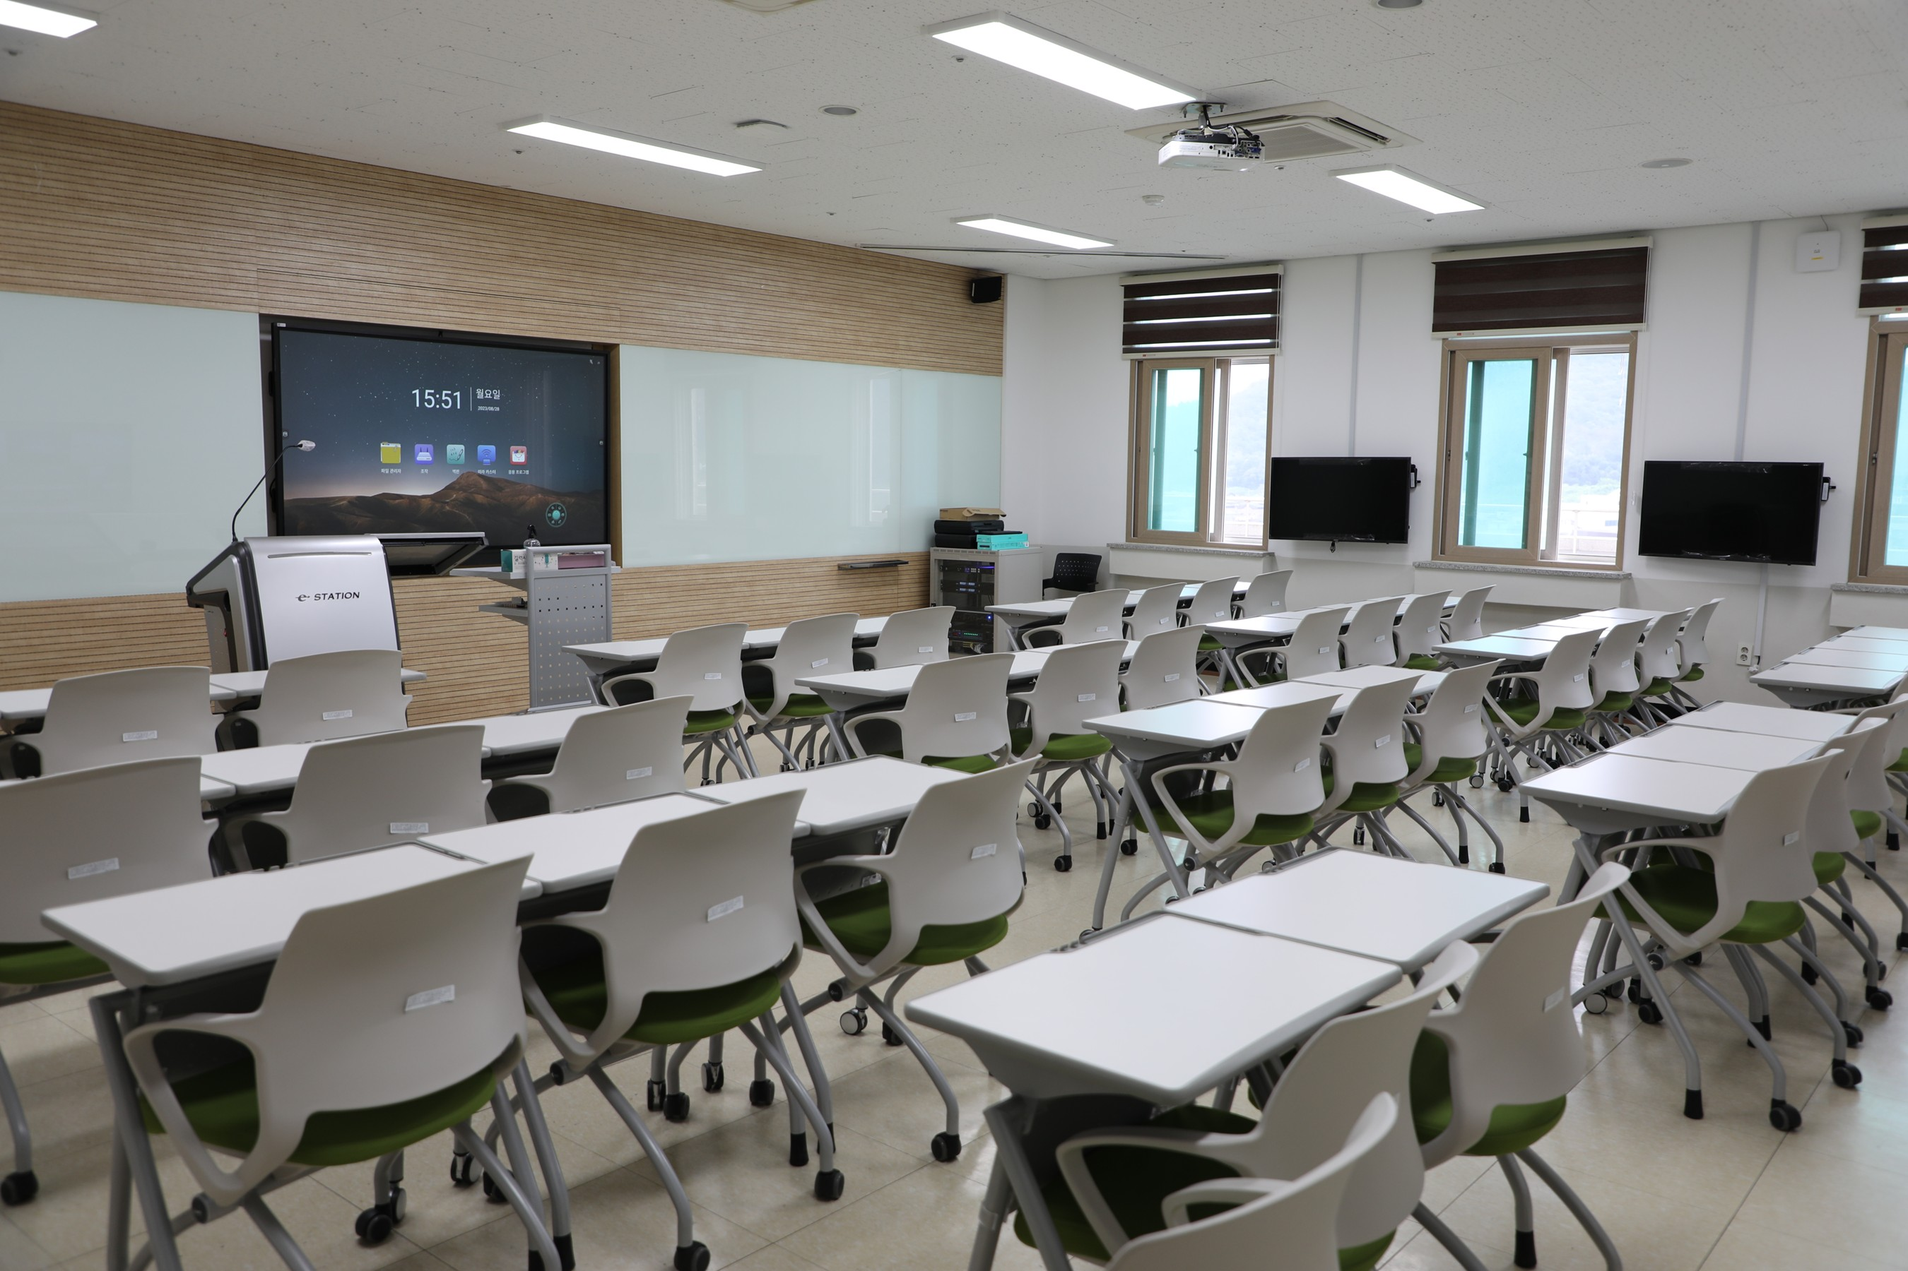
Tutorial Objectives
태스크·제약을 수식으로 정식화하고, OSC→TSID → QP→HQP 흐름으로 제약을 만족하는 토크를 계산할 수 있게 한다
간단한 파이썬 코드를 통해 데모를 직접 구현하고 평가할 수 있게 한다
Learning Outcomes
수강 후에는 Acceleration 레벨과 Torque 레벨의 선택 기준을 이해하고, 제약을 포함한 TSID/QP/HQP를 스스로 설계할 수 있다.
Method & Deliverables
초반 주차에는 이론과 유도 과정을 깊게 다루며, 마지막 주차에 코드 및 실습을 진행할 계획.
복잡한 유도과정과 수식을 주로 다루기 때문에 기본적인 공학수학, 동역학, 로봇공학 수업을 수강한 학생들에게 추천

Slide 4

강의 내용
N | 주제
1 | IK vs ID, Dynamic Equation
2 | Velocity/Accel/Torque Control
3 | OSC
4 | TSID
5 | Contact Constraints
6 | QP
7 | HQP

Slide 5



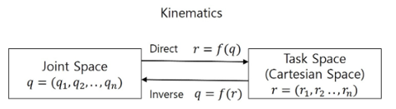
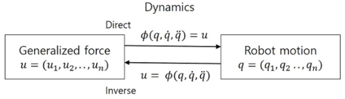
IK vs ID
로봇을 움직이기 위한 두 단계 :
로봇이 어디에 어떠한 자세로 있을 것인가 : End-Effector의 위치, 자세를 맞추는 문제
로봇을 실제로 움직이게 하는 힘이 필요 : 토크를 계산하는 문제
예시 : 2DOF 로봇 팔
  각 관절의 값들을 입력 → End-Effector의 자세( )를 구하는 것 : Forward Kinematics
  End-Effector의 자세( )를 입력 → 각 관절의 값들을 구하는 것 : Inverse Kinematics
  End-Effector의 자세( )를 입력 → 각 관절에 걸리는 힘( )을 구하는 것 : Inverse Dynamics

Slide 6
IK vs ID
Inverse Kinematics
  빠르고 단순, 구현하기 쉬움
  특이점(팔이 쭉 펴진 상태 등) 근처에서 수치가 나빠질 수 있음
  무게, 관성, 마찰, 접촉 등의 물리 제약을 직접적으로 다루지 않음
  IK로 충분한 상황: 가볍고 느린 동작, 접촉이 적고 정밀도 요구가 낮을 때
Inverse Dynamics
  무거우면 더 많은 힘이 필요, 빠르게 가속하기 위해서도 더 큰 힘이 필요 > 이러한 요구사항을 계산
  바닥/벽과 힘을 주고 받는 상황 통제 가능
  모터 자체의 토크 한계를 고려하여 계산 가능
  기타 접촉, 관절 한계 등의 현실 제약을 직접적으로 다루기 쉽다

Slide 7
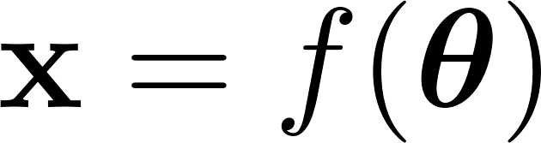
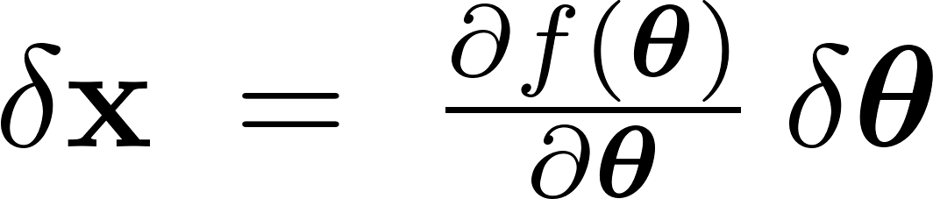
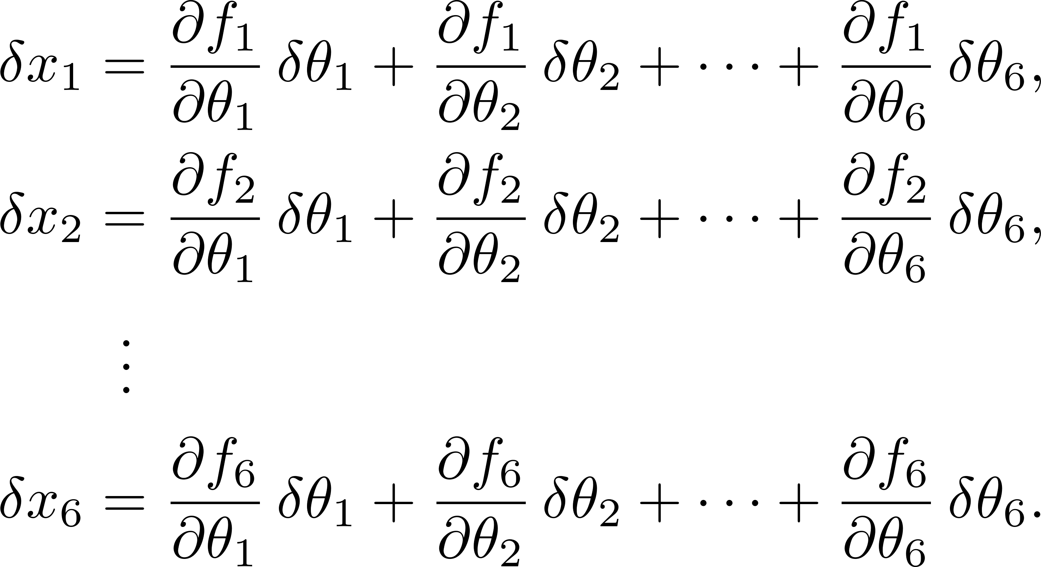
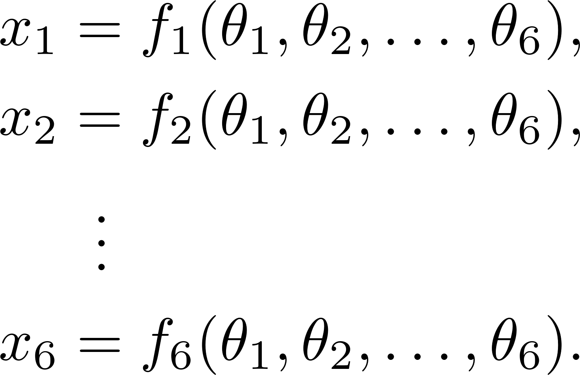
Jacobian
로봇공학 복습 :
Chain rule 에 의해

Slide 8
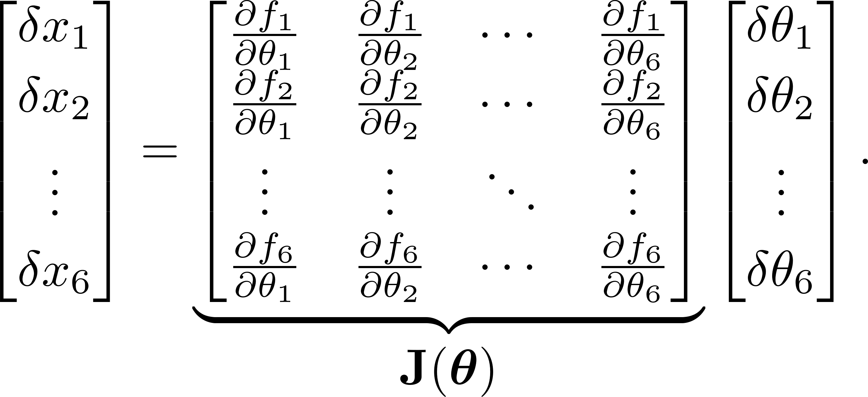
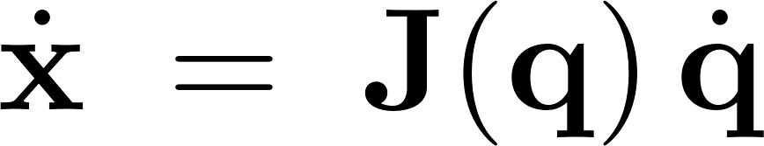
Jacobian
로봇공학 복습 :
이를 행렬의 형태로 표기하면
즉, 로봇에서 자코비안이란
관절 속도가 말단 속도로 투영되는 선형 변환

Slide 9
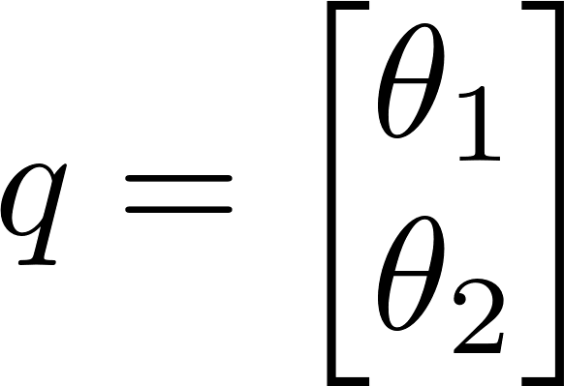



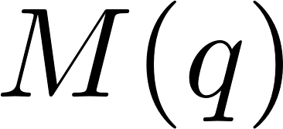
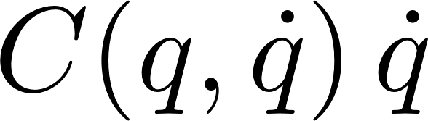
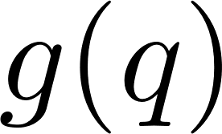

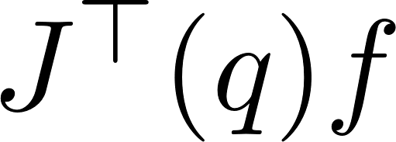
로봇 운동방정식
일반화 좌표(각도 ) : ex) 2DOF 로봇팔 :
속도 : , 가속도 :
관성 행렬 :
코리올리항 :
중력항 :
조인트 토크 :
외력/접촉 :

Slide 10
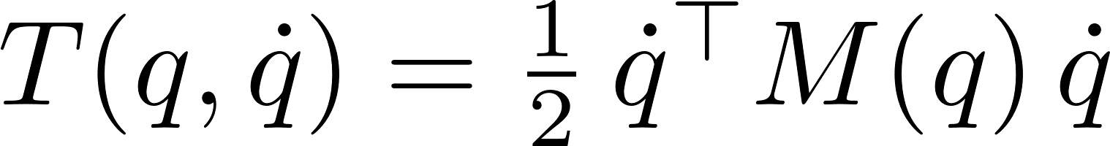
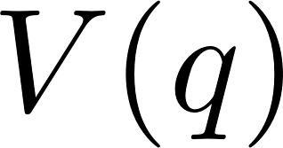
로봇 운동방정식 유도
라그랑지 방정식으로 통해 유도
운동 에너지 :
퍼텐셜 에너지 :
운동 에너지 :
운동에너지는 움직임으로 인해 발생
기본적으로 속도의 제곱에 비례
로봇처럼 여러 링크가 연결된 시스템에서는 각 링크의 자세에 따라 관성이 달라지기 때문에 자세 에도 영향을 받음
퍼펜셜 에너지 :
보존력은 형상과 위치에 의해 결정
속도와 무관

Slide 11
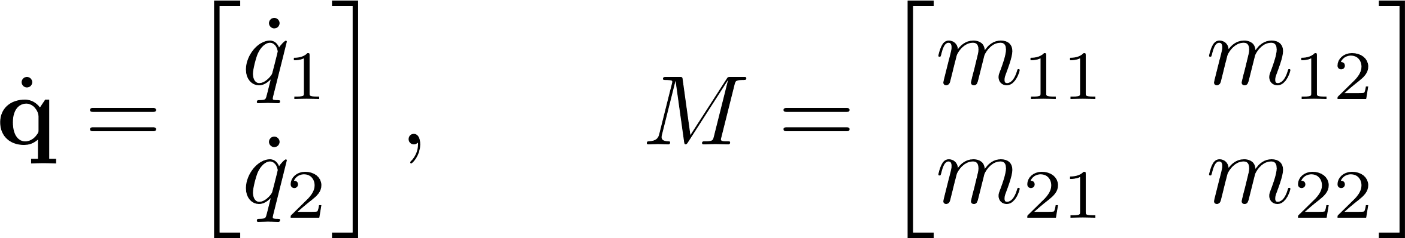
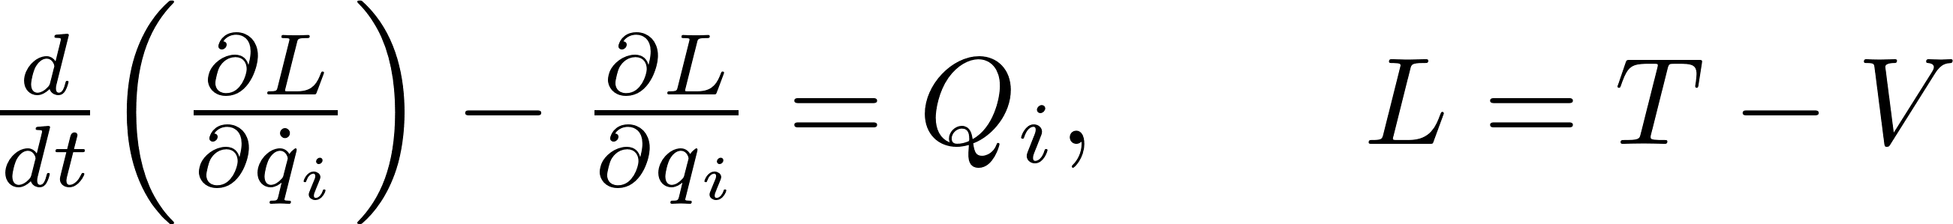
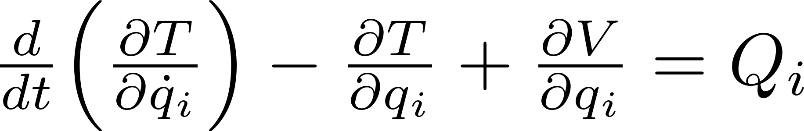

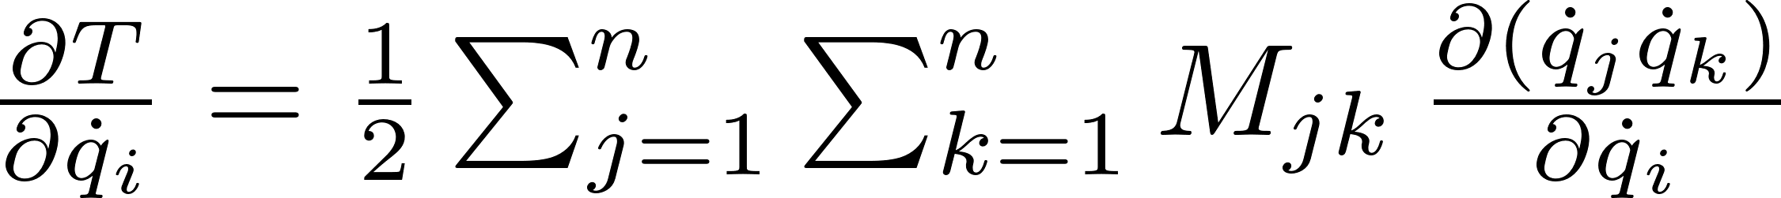
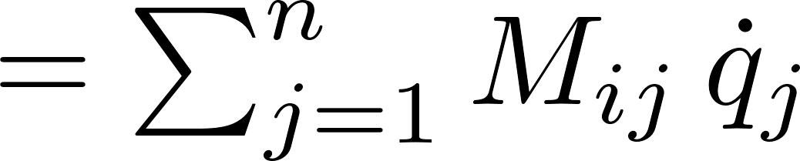
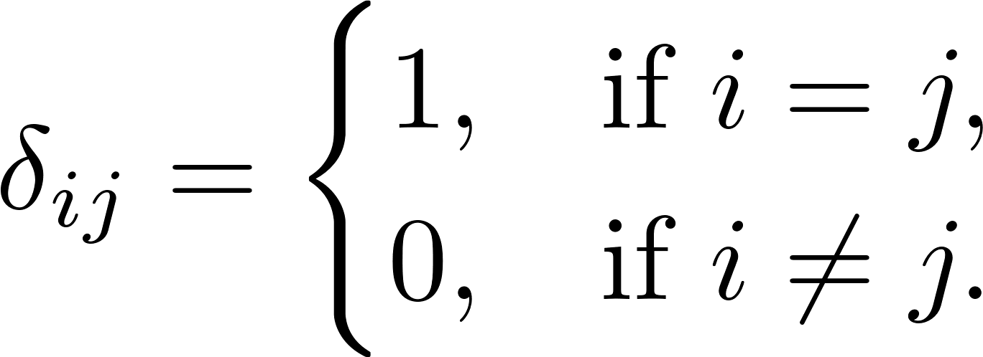
로봇 운동방정식 유도
2x2 예시로 눈으로 보기
라그랑지 방정식으로 통해 유도(좌변)
일 경우 :
1)
Kronecker delta

Slide 12
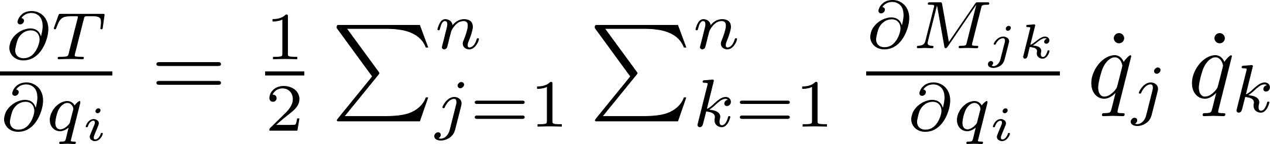
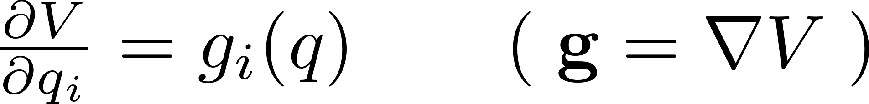
로봇 운동방정식 유도
라그랑지 방정식으로 통해 유도(좌변)
2)
3)
최종 대입 :

Slide 13
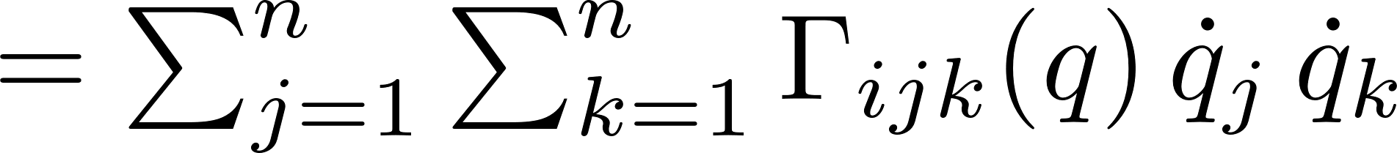
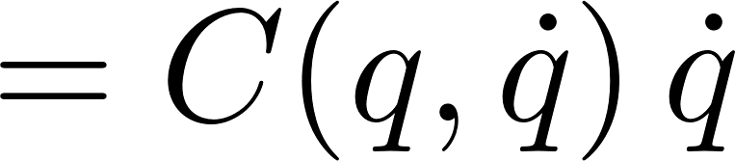

로봇 운동방정식 유도
라그랑지 방정식으로 통해 유도(좌변)
코리올리힘

Slide 14

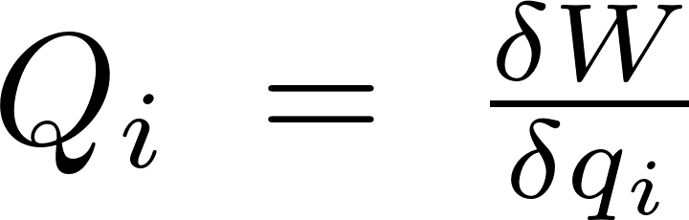

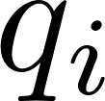
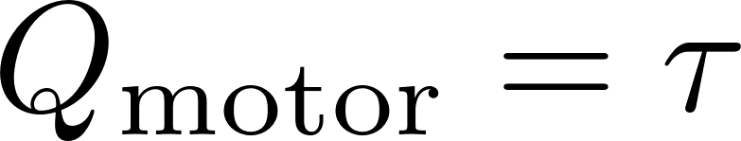
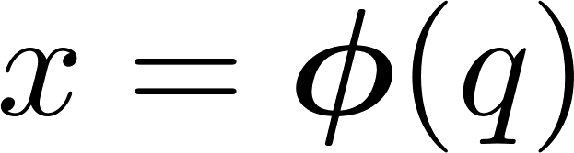
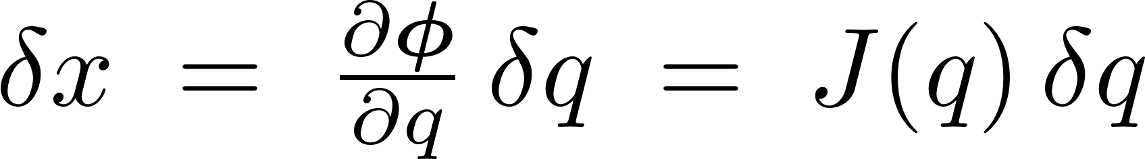

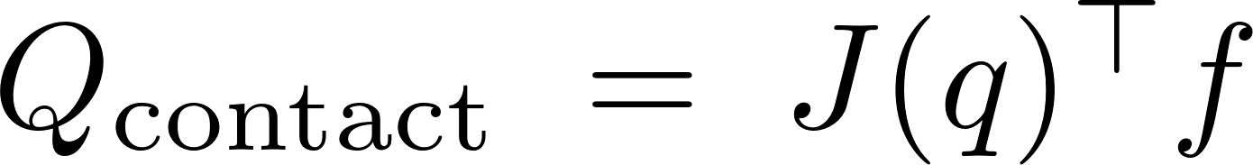
로봇 운동방정식 유도
라그랑지 방정식으로 통해 유도(우변)
는 일반화힘을 의미 :
1. 관절 에 모터가 직접 토크를 걸면, 그 좌표 자체가 이므로
2. 말단의 위치를 라고 하면, 미소 변형은
말단에 외력 가 가해지면, 외력이 한 일은

Slide 15
Thank you

